Slide 1
Тема уроку:
Середня лінія трапеції

Slide 2
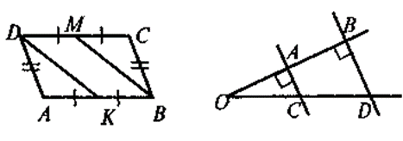
Знайдіть на рисунку тра­пеції. Назвіть їхні основи і бічні сторони

Slide 3
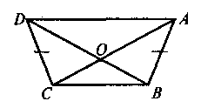
Дано: ABCD — рівнобічна трапеція.
Довести: АС = BD

Slide 4
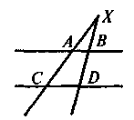
Дано: AB || CD, AX = AC,
СХ = 10 cm, BD = 3 см.
Знайти: ХD

Slide 5
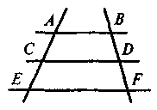

Slide 6
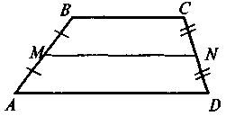
Середня лінія трапеції

Slide 7
Властивості

Slide 8
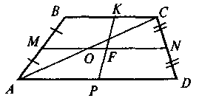
Властивості

Slide 9
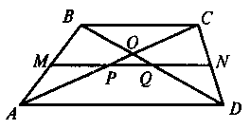
Властивості

Slide 10
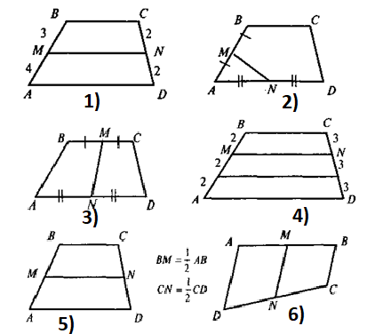

Slide 11
Домашнє завдання
§11, вивчити зміст означення, властивості се­редньої лінії трапеції.
Розв'язати задачі №316, 318, 321

